Slide 1
CRISPR/Cas
im Vergleich

Slide 2
Klassische Gentechnik
Ziel-DNA

Slide 3
Klassische Gentechnik
Palindrom

Slide 4
Klassische Gentechnik
Schnittstellen des Restriktions-Enzyms
(Endonuklease Eco RI)

Slide 5
Klassische Gentechnik

Slide 6
CRISPR/Cas-System

Slide 7
CRISPR/Cas-System
(1) Schneide-Komponente:
die Endonuklease Cas9
zerschneidet beide Stränge der DNA
kann sich nicht von selbst an die DNA binden

Slide 8
CRISPR/Cas-System
(2) Erkennungs-Komponente:
crRNA (Crispr-RNA) mit zwei Abschnitten

Slide 9
CRISPR/Cas-System
(2) Erkennungs-Komponente:
crRNA (Crispr-RNA) mit zwei Abschnitten
Guide-Sequenz: komplementär
zur Ziel-DNA

Slide 10
CRISPR/Cas-System
(2) Erkennungs-Komponente:
crRNA (Crispr-RNA) mit zwei Abschnitten
Guide-Sequenz: komplementär
zur Ziel-DNA
Repeat-Sequenz:
Wiederholungen von Sequenzen

Slide 11
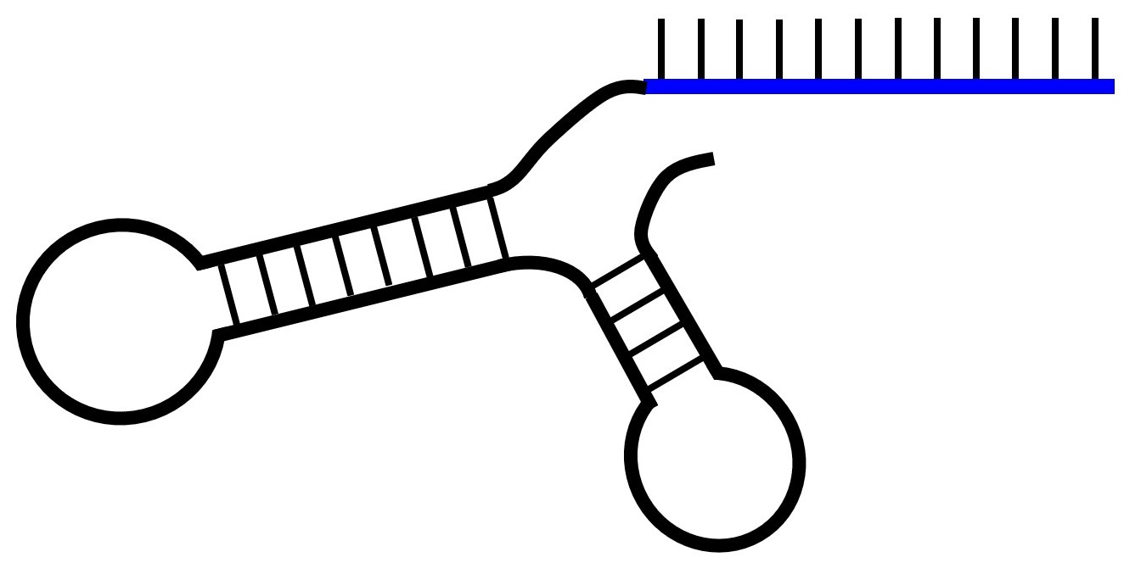
CRISPR/Cas-System
(3) Koppelungs-Komponente:
tracrRNA mit zwei
Abschnitten

Slide 12
CRISPR/Cas-System
(3) Koppelungs-Komponente:
tracrRNA mit zwei
Abschnitten
Anti-Repeat-Sequenz

Slide 13
CRISPR/Cas-System
(3) Koppelungs-Komponente:
tracrRNA mit zwei
Abschnitten
Anti-Repeat-Sequenz
Haarnadel-Bereich

Slide 14
CRISPR/Cas-System
Die Erkennungs-Komponente crRNA bindet punktgenau an die Koppelungs-Komponente tracrRNA.

Slide 15
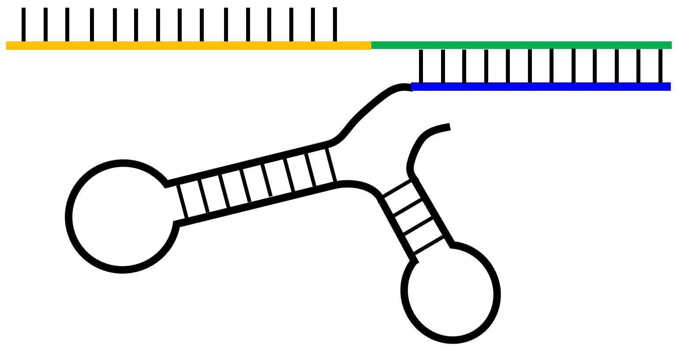
CRISPR/Cas-System
crRNA
tracrRNA

Slide 16
CRISPR/Cas-System
crRNA
tracrRNA

Slide 17
CRISPR/Cas-System
crRNA
tracrRNA
Koppelung durch komplementäre Basenpaarung

Slide 18
CRISPR/Cas-System
Die Erkennungs-Komponente crRNA bindet punktgenau an die Ziel-DNA.

Slide 19
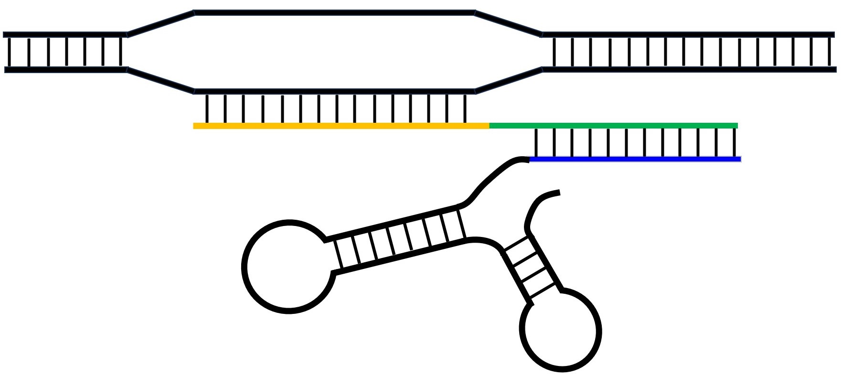
CRISPR/Cas-System
Ziel-DNA
crRNA
tracrRNA

Slide 20
CRISPR/Cas-System
Ziel-DNA
crRNA
tracrRNA

Slide 21
CRISPR/Cas-System
Ziel-DNA
crRNA
tracrRNA
Koppelung durch komplementäre Basenpaarung

Slide 22
CRISPR/Cas-System
Die Schneide-Komponente Cas9 besitzt eine Bindungstasche für den Haarnadel-Bereich der tracrRNA.

Slide 23
CRISPR/Cas-System
Ziel-DNA
Bindungstasche
von Cas9

Slide 24
CRISPR/Cas-System
Ziel-DNA
Koppelung durch das
Schlüssel-Schloss-Prinzip.

Slide 25
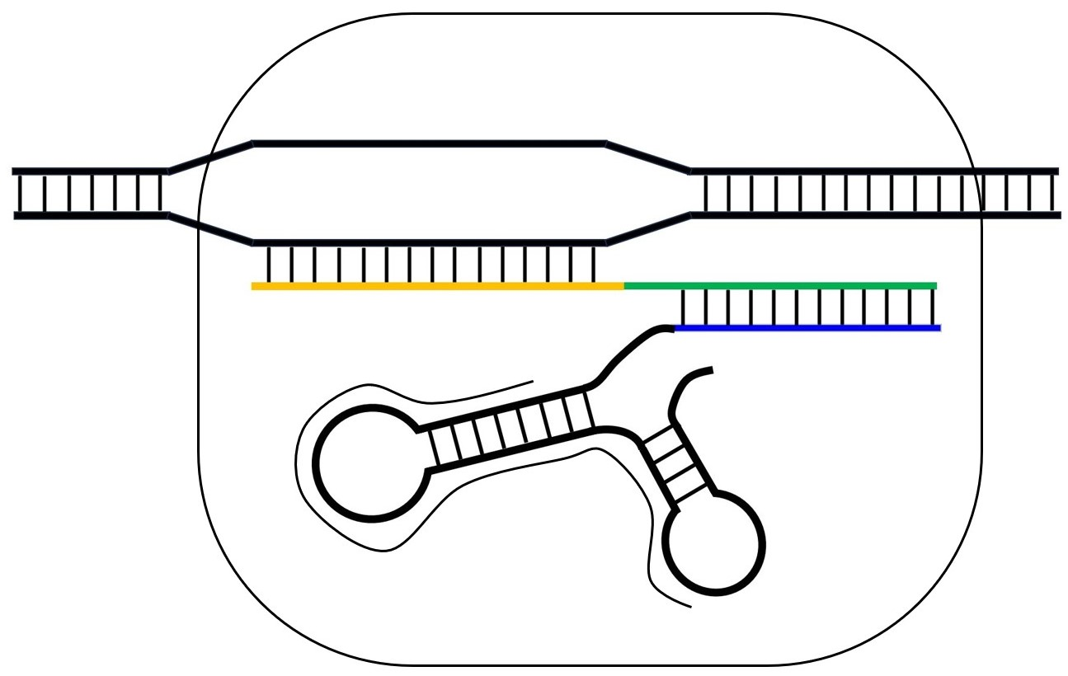
CRISPR/Cas-System
Ziel-DNA
crRNA
tracrRNA
Endo-nuklease Cas9

Slide 26
CRISPR/Cas-System
Schnitt-stellen
von Cas9

Slide 27
CRISPR/Cas-System
Cas9 erzeugt keine Sticky Ends,
sondern glatte Enden (blunt ends).

Slide 28
CRISPR/Cas-System
Anwendungsbeispiele für das CRISPR/Cas-System:

Slide 29
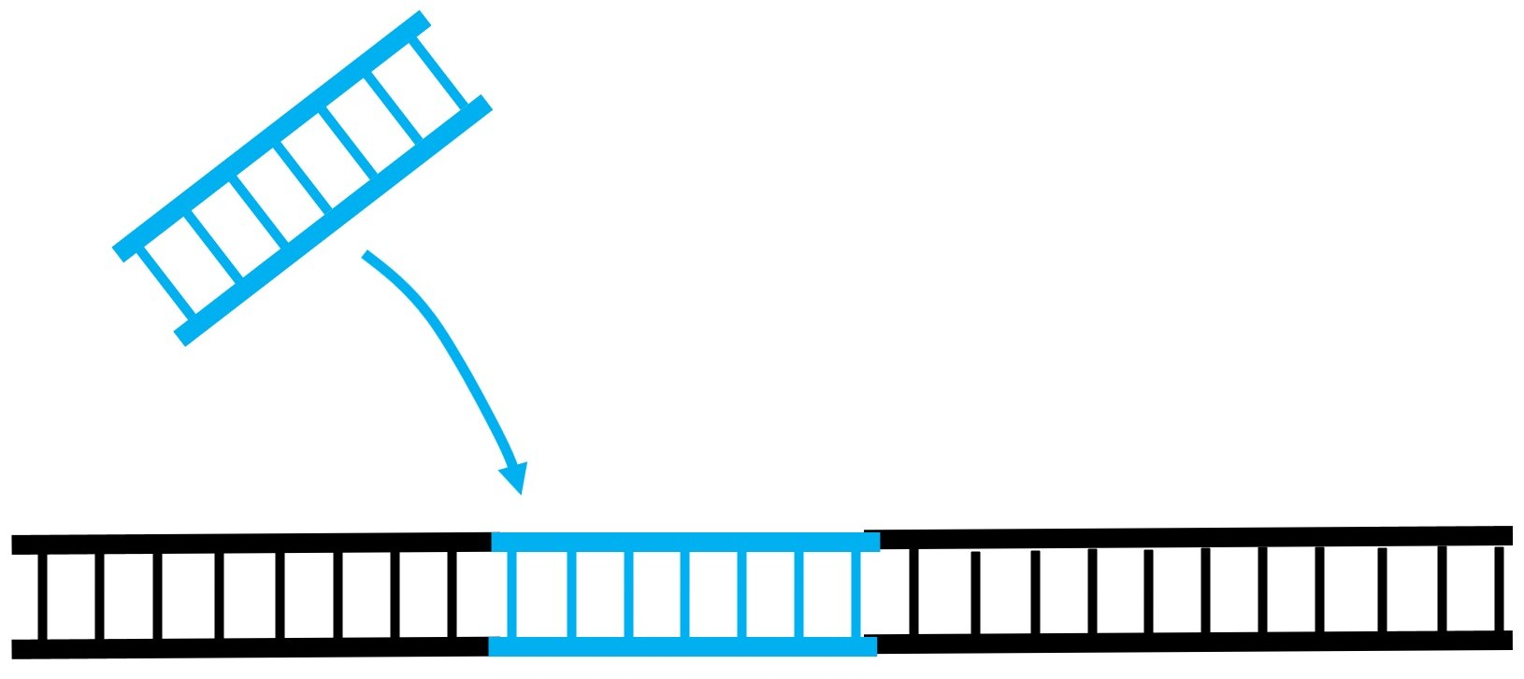
CRISPR/Cas-System
Anwendungsbeispiele für das CRISPR/Cas-System:

Slide 30
CRISPR/Cas-System
Anwendungsbeispiele für das CRISPR/Cas-System: (1) ein neues Gen einfügen

Slide 31
CRISPR/Cas-System
Anwendungsbeispiele für das CRISPR/Cas-System: (1) ein neues Gen einfügen
Wie bei der klassischen Gentechnik, aber ohne Marker

Slide 32
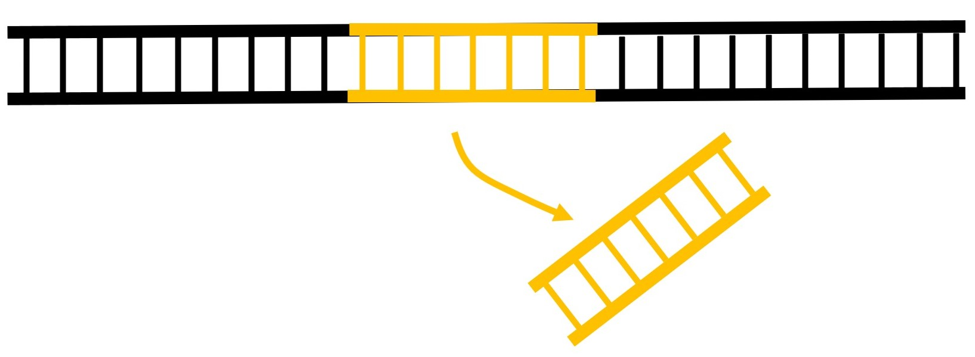
CRISPR/Cas-System
Anwendungsbeispiele für das CRISPR/Cas-System:

Slide 33
CRISPR/Cas-System
Anwendungsbeispiele für das CRISPR/Cas-System: (2) ein Gen, Teile davon oder einzelne Nukleotide ausschneiden

Slide 34
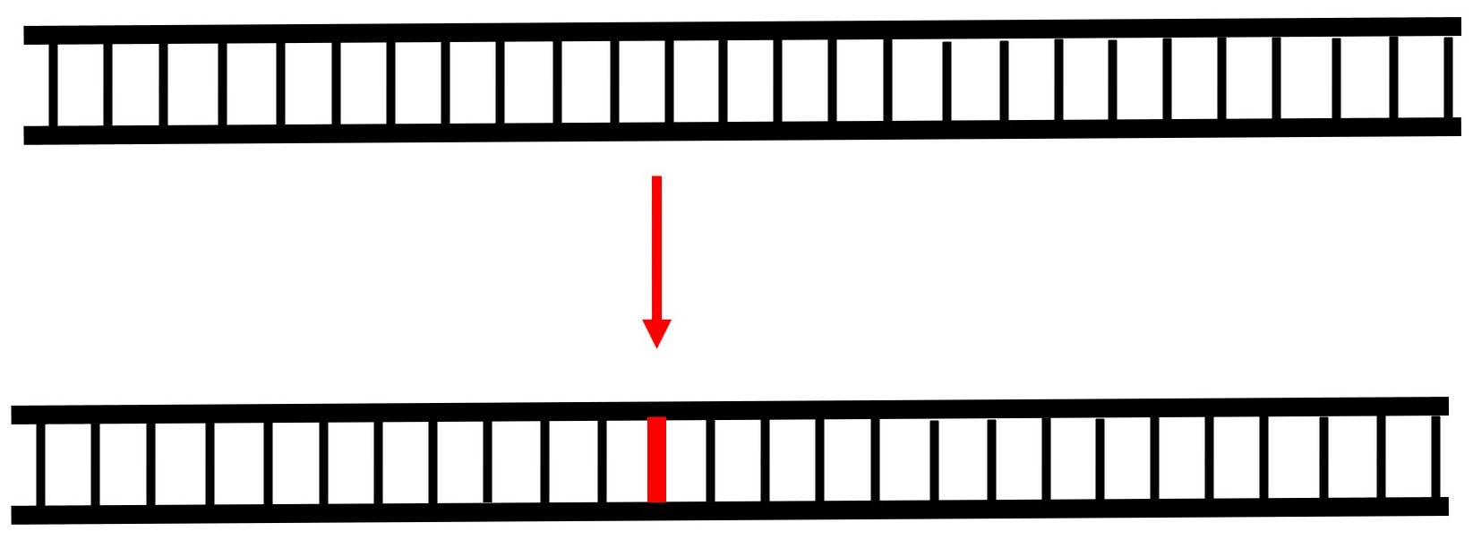
CRISPR/Cas-System
Anwendungsbeispiele für das CRISPR/Cas-System:

Slide 35
CRISPR/Cas-System
Anwendungsbeispiele für das CRISPR/Cas-System: (3) Basenaustausch (Punktmutation)

